Slide 1
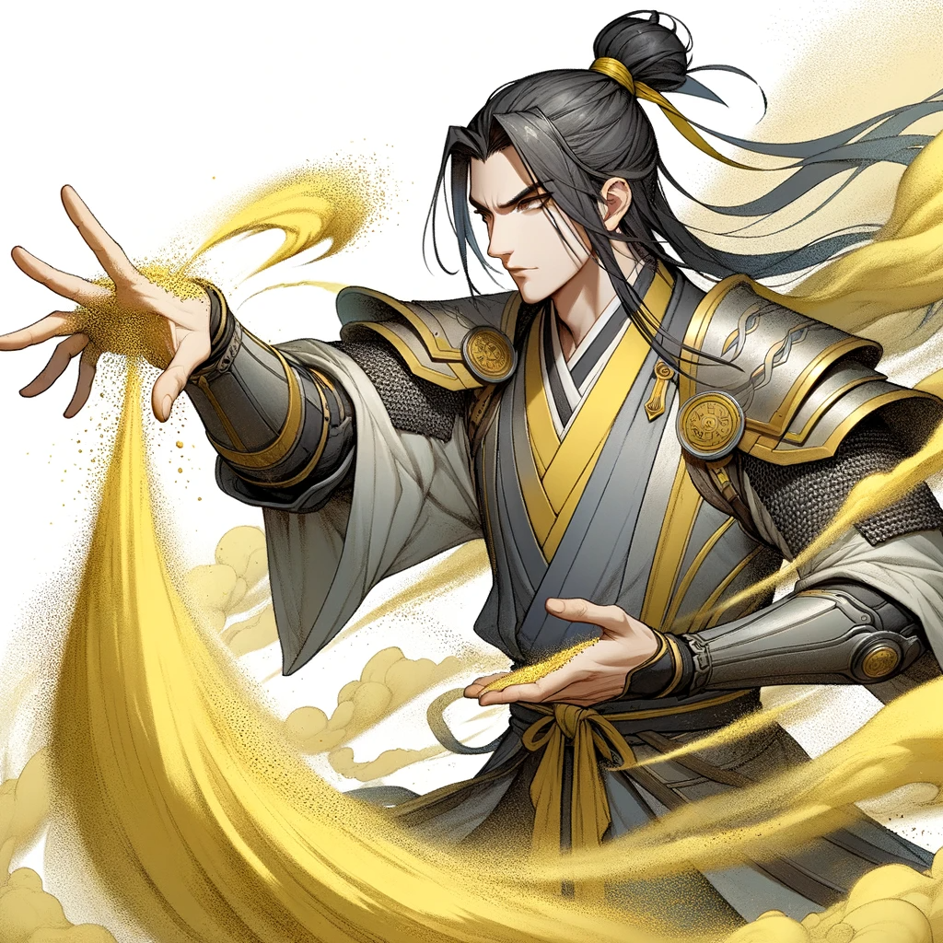
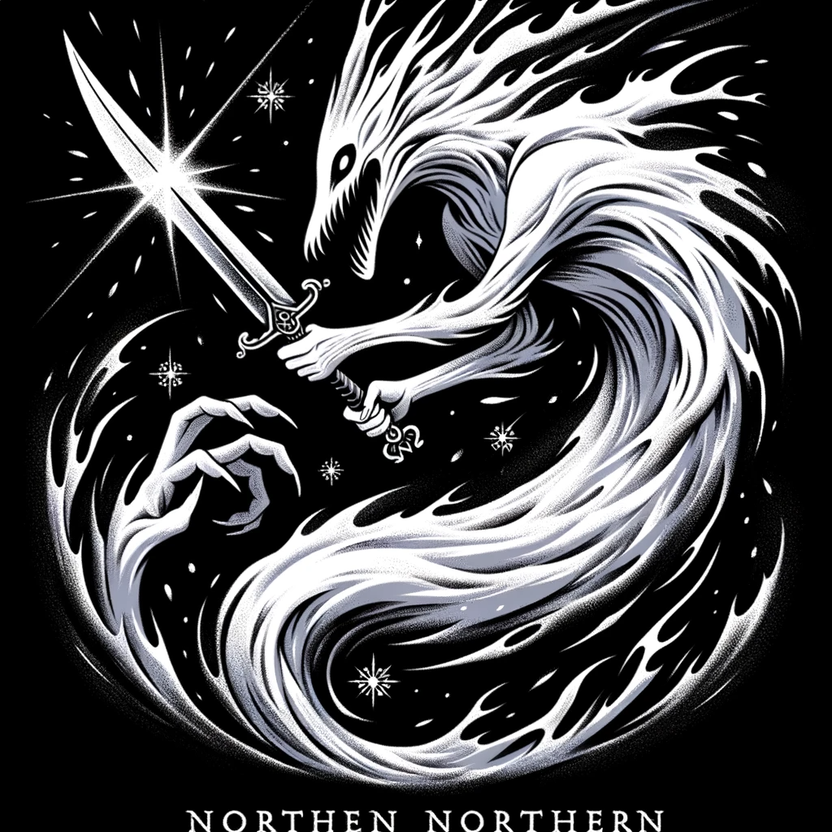
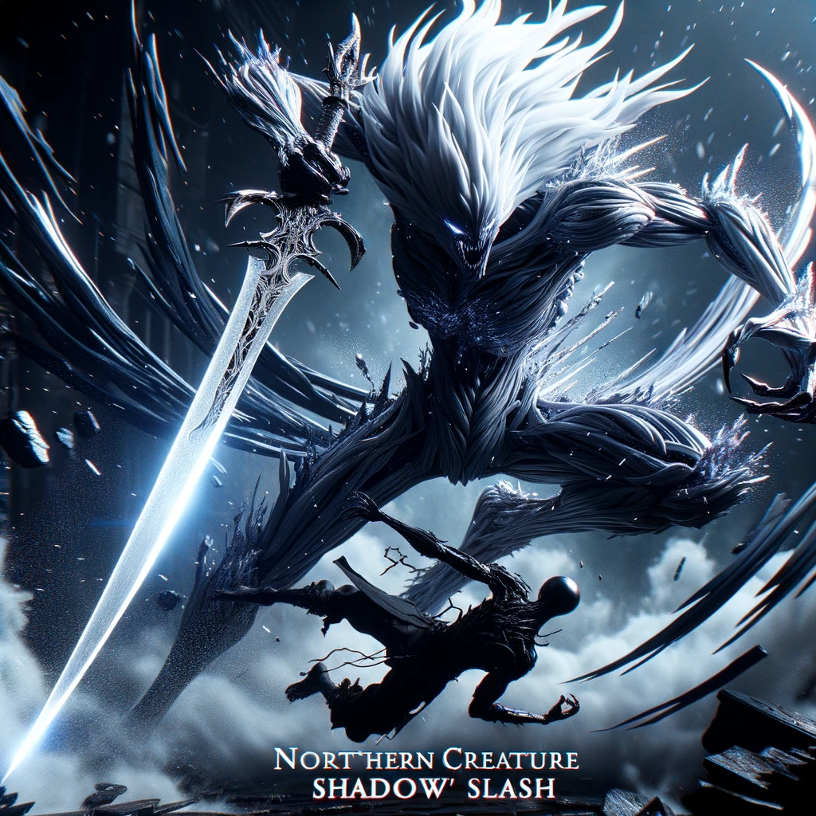
北方食人妖身形如幽影般闪动，手中刀光闪烁，施展出一招“幽影斩”，刀锋犹如利刃划破黑暗，直劈向勇士
手指轻弹，一股黄沙自指间飞散而出，弥漫整个战场，视野顿时模糊不清。

